Slide 1
Predicting Wave-2 COVID-19 Outcomes from Socio-Demographic Census Data
1. Census data preparation - building the geographic join key
2. Dimension reduction - 70 raw census columns -> 27
3. Wave-2 COVID feature engineering - 4 new target variables
4. Merging COVID and census data into one modeling table
5. Modeling - 110 models, FDR-corrected, results
Progress overview - work completed so far

Slide 2
הסבר מפורט
סדר היום ומבנה המצגת
מה כוללת המצגת הזו
– סקירה של כל העבודה שבוצעה עד כה בפרויקט - מהנתונים הגולמיים ועד למודלים הסופיים.
5 השלבים המרכזיים
– הכנת נתוני המפקד: בניית מפתח הצירוף בין נתוני הקורונה למפקד האוכלוסין.
– הורדת מימדים: צמצום 70 עמודות מפקד גולמיות ל-27 עמודות שמתאימות למידול.
– הנדסת פיצ'רים לגל השני: בניית 4 משתני-יעד חדשים (רמת הדבקה, שיא, קצב, חומרה) מתוך נתוני הקורונה הגולמיים, על חלון זמן ספציפי (1.6-31.10.2020).
– מיזוג: איחוד טבלת הקורונה של הגל השני עם נתוני המפקד המצומצמים לטבלה אחת מוכנה למידול.
– מידול: 110 מודלים (סריקה חד-משתנית + רגרסיה משולבת) על 5 יעדים, עם תיקון לריבוי-בדיקות (FDR) ותוצאות.
לכל שקופית באנגלית במצגת יש שקופית הסבר בעברית מיד אחריה - כמו זו.

Slide 3
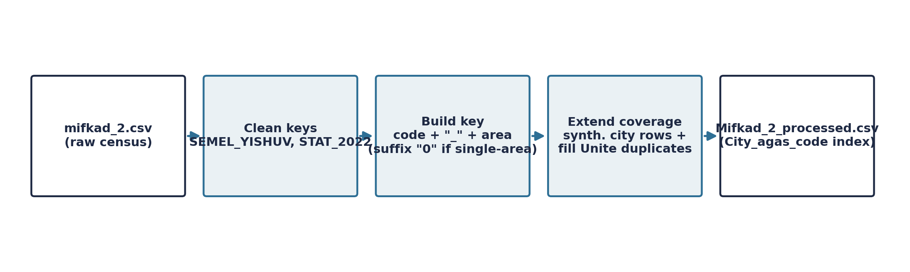
Step 1: Census Data Preparation — Building the Join Key
City_agas_code = locality code + statistical sub-area code, matching the COVID-side format
Extended coverage: synthesized missing whole-city rows, filled combined sub-area records
scripts/preprocessing_mifkak2_naama.ipynb

Slide 4
הסבר מפורט
בניית מפתח הצירוף למפקד
מה רואים באיור
– דיאגרמת תהליך בת 5 תיבות מחוברות בחצים: מהקובץ הגולמי (משמאל), דרך ניקוי מפתחות, בניית המפתח והרחבת הכיסוי, ועד לקובץ המעובד הסופי (מימין) - כל תיבה מייצגת שלב אחד בקוד בפועל, לפי סדר הריצה.
למה צריך את זה
– נתוני הקורונה ונתוני המפקד מגיעים כל אחד עם קידוד גיאוגרפי משלו - חייבים מפתח אחד משותף כדי לחבר ביניהם בהמשך.
איך בונים את המפתח
– City_agas_code = סמל יישוב + סמל אזור סטטיסטי, עם סיומת "0" ליישובים שלא מחולקים לתתי-אזורים - בדיוק כמו הפורמט שכבר קיים בצד הקורונה.
הרחבת הכיסוי
– חלק מהיישובים לא היו כלל עם שורת "עיר שלמה" - נוצרה כזו באופן מלאכותי (מסומנת בדגל ייעודי) על ידי סכימת תתי-האזורים שלה.
– הושלמו גם רשומות שהיו מאוחדות בין כמה אזורים סטטיסטיים, לכל אזור שהן מכסות - רק כשלא היה כבר ערך אמיתי, כדי לא לדרוס נתונים.
בדיקות תקינות
– לפני ואחרי כל שינוי: ודאנו שהמפתח החדש עדיין ייחודי לכל שורה, ללא ערכים חסרים או ריקים.
מסקנה
– המפתח שנבנה כאן הוא הבסיס שכל שלב אחר כך (צמצום מפקד, מיזוג, מידול) נשען עליו - שגיאה בשלב הזה הייתה משפיעה על כל מה שבא אחריו.

Slide 5
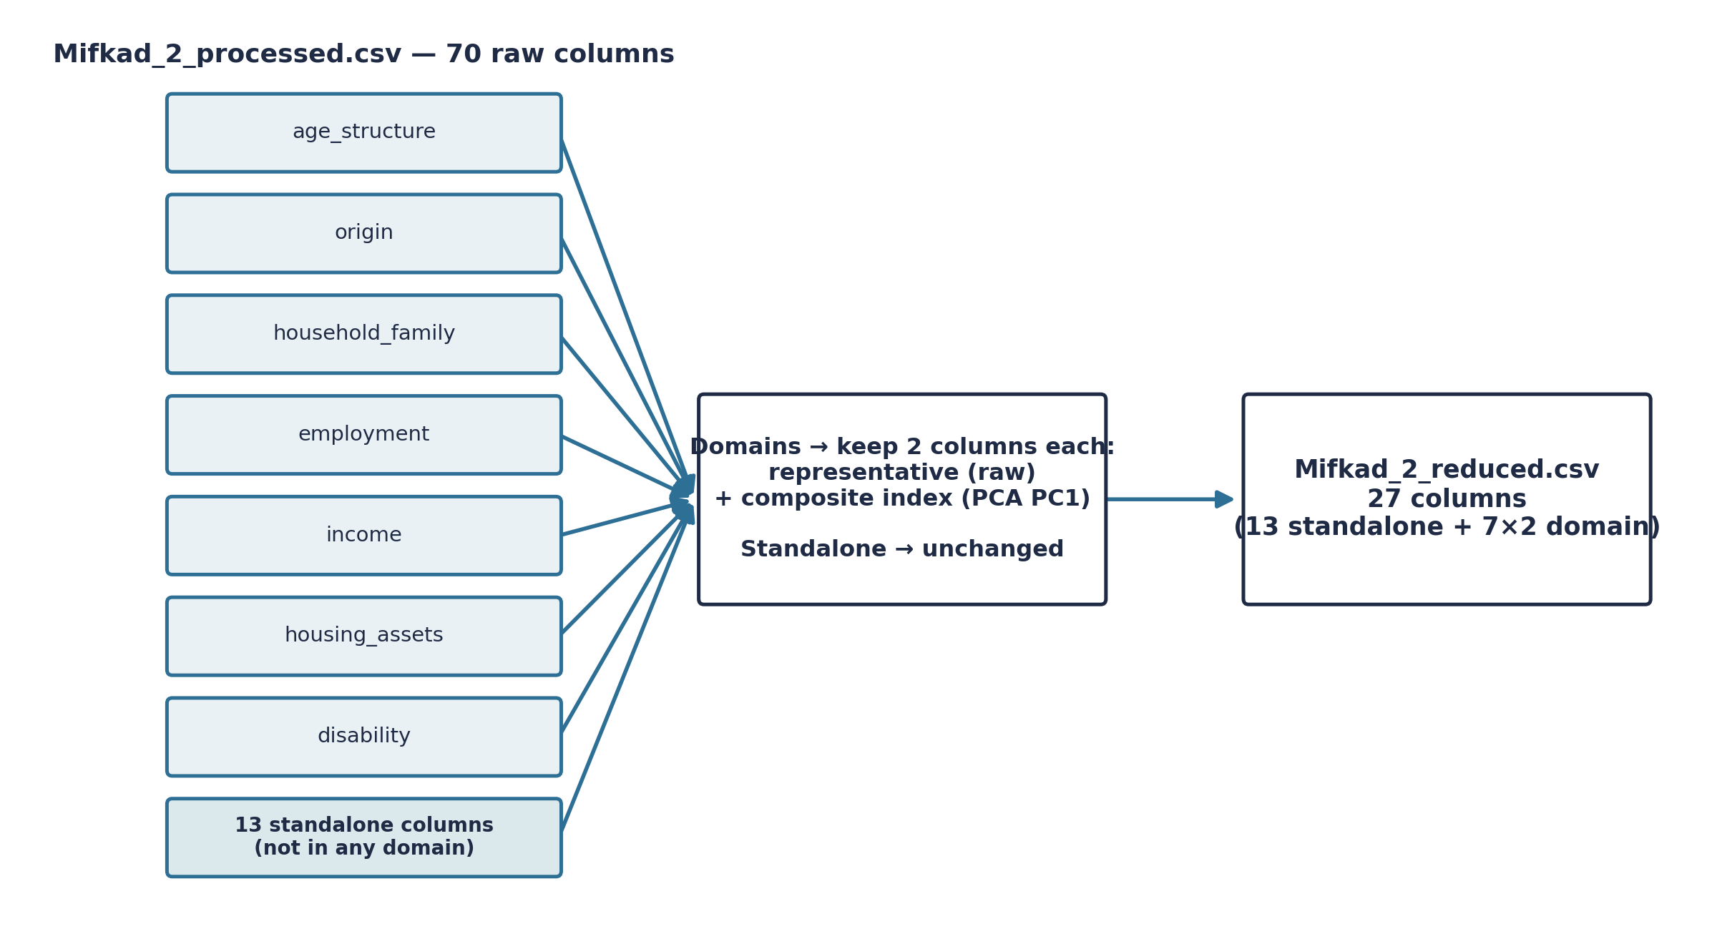
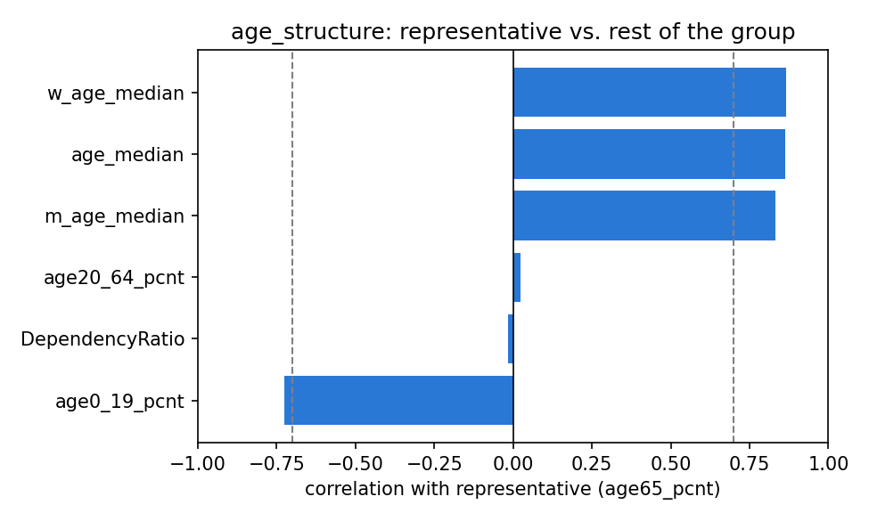
Step 2: Dimension Reduction — 70 Columns → 27
7 thematic domains, each reduced to 1 representative + 1 PCA composite index
13 standalone columns kept unchanged
Real evidence: age_structure representative vs. its group
scripts/preprocessing_mifkak2_naama.ipynb

Slide 6
הסבר מפורט
צמצום פיצ'רי המפקד: 70 → 27
מה רואים באיור
– שני איורים. מימין לתרשים: הזרימה הלוגית - 70 עמודות גולמיות (משמאל) מתקבצות ל-7 תחומים, כל תחום מצטמצם לשתי עמודות, ומצטרפות ל-13 העמודות העצמאיות לכדי 27 עמודות (מימין). משמאל: גרף עמודות אמיתי - מתאם הנציג age65_pcnt מול שאר עמודות תחום הגיל, עם קווי סף ב-0.7±.
הבעיה
– 70 העמודות הגולמיות במפקד כוללות הרבה עמודות שמתארות בעצם את אותה תופעה (למשל כל עמודות הגיל נעות יחד) - ריבוי-קוליניאריות שמקשה על פרשנות המודל.
השיטה
– חלוקה ל-7 תחומים תמטיים (גיל, מוצא, משפחה, תעסוקה, הכנסה, דיור, נכות). לכל תחום נשמרות רק שתי עמודות: נציג גולמי אחד (הכי אינטואיטיבי לפרשנות) ומדד משולב אחד מבוסס PCA שתופס יותר מהמידע המשולב של התחום.
איך יודעים שהנציג באמת מייצג
– הגרף שבשקופית - בדיקת תקינות אמיתית: כמה כל עמודה בתחום מתואמת עם הנציג שנבחר. קווי הסף ב-0.7± מראים סף מתאם חזק.
13 העמודות העצמאיות
– לא השתייכו לאף בלוק מתואם (למשל צפיפות אוכלוסין, יחס מגדרי) - נשארו ללא שינוי.
סה"כ: 13 + 7×2 = 27 עמודות
מסקנה
– הצמצום שומר על רוב המידע (מתאם חזק בין נציג לקבוצה שלו) תוך הפחתת המימדים ב-61% - זו הסיבה שגם בשלב המידול היה צריך להתמודד עם מתאם שיורי בין נציג לאינדקס באותו תחום (עד r=0.99), ולכן נבחר Ridge ולא OLS רגיל.

Slide 7
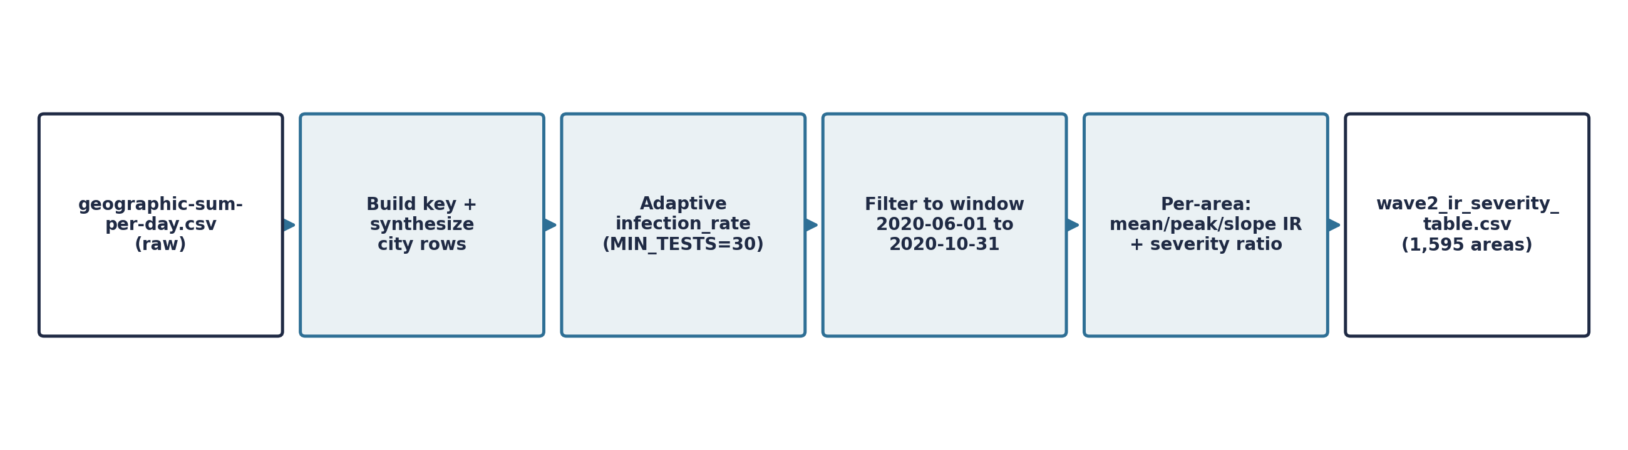
Step 3: Wave-2 COVID Feature Engineering
Window: 2020-06-01 to 2020-10-31 (decline of wave 1 through end of the second lockdown)
4 target variables per area: mean_IR, peak_IR, slope_to_peak_IR, severity_hosp_per_case
scripts/build_wave2_ir_severity_table.py

Slide 8
הסבר מפורט
בניית פיצ'רי הקורונה לגל השני
מה רואים באיור
– דיאגרמת תהליך בת 6 תיבות: מהקובץ היומי הגולמי, דרך בניית מפתח וסינתוז שורות-עיר, חישוב infection_rate אדפטיבי, סינון לחלון הזמן, ועד לחישוב 4 עמודות היעד וקובץ התוצר הסופי (1,595 אזורים).
למה דווקא הגל השני
– יותר מקרים בפועל (פחות רעש), בדיקות זמינות יותר מהגל הראשון, ועדיין לפני תחילת החיסונים (ללא קונפאונד) - וגם נמצא בספרות שהגל הזה פגע בצורה לא-פרופורציונלית בקהילות מסוימות, מה שהופך אותו למעניין במיוחד מול נתוני מפקד.
4 היעדים ולמה כל אחד
– mean_IR - רמת ההדבקה הכוללת בחלון. peak_IR - עוצמת השיא (לא רק רמה ממוצעת). slope_to_peak_IR - קצב ההתפשטות (כמה מהר זה קרה). severity_hosp_per_case - חומרה: אשפוזים חלקי מקרים.
שיטת החישוב
– infection_rate מחושב בשיטה אדפטיבית (מרחיבה חלון עד 30 בדיקות מצטברות) כדי להתמודד עם ימים דלים בבדיקות - נמנעים מרעש סטטיסטי.
סף כניסה
– אזור נכנס לטבלה רק אם יש לו מספיק בדיקות ומקרים בחלון כדי שהמדדים יהיו אמינים - 1,595 מתוך 1,657 אזורים עמדו בסף.
מסקנה
– התוצאה היא טבלה חתך-רוחב (שורה לכל אזור) שממירה נתוני קורונה יומיים גולמיים ל-4 מדדי-מצב חד-פעמיים - זו התשתית לכל שלב המיזוג והמידול שבא אחריה.

Slide 9
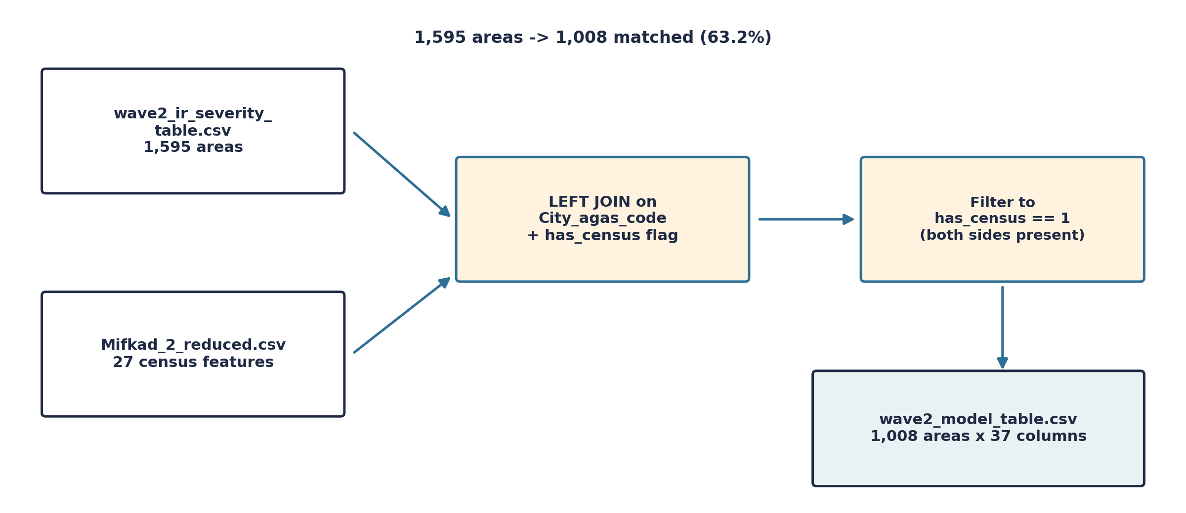
Step 4: Merging COVID and Census Data
Left join on City_agas_code, with an explicit has_census flag for unmatched areas
Final table restricted to areas with BOTH covid data AND a census match
scripts/merge_corona_mifkad2.ipynb

Slide 10
הסבר מפורט
מיזוג נתוני הקורונה והמפקד
מה רואים באיור
– שתי טבלות משמאל (קורונה גל 2 ומפקד מצומצם) מוזנות ל-2 תיבות תהליך: LEFT JOIN + דגל has_census, ואז סינון ל-has_census==1 - עד לתיבת התוצר הסופי מימין. הכיתוב למעלה מסכם את שיעור ההתאמה בפועל (63.2%).
איך מתבצע המיזוג
– Left join לפי המפתח City_agas_code - טבלת הקורונה היא הבסיס, ועמודות המפקד מתווספות אליה איפה שיש התאמה. אזורים ללא התאמה מסומנים בדגל has_census במקום להיזרק בשקט.
למה זה חשוב
– זה מתקן חוסר-עקביות שהיה בגרסה קודמת של הקוד, שבה התיעוד טען left join אבל בפועל בוצע inner join שזרק שורות בלי לתעד זאת.
סינון סופי
– לצורך המודל, נשארות רק שורות עם גם נתוני קורונה וגם התאמת מפקד (has_census=1) - כי שורה בלי התאמת מפקד חסרת תועלת לבדיקת הקשר בין השניים.
מסקנה - התוצאה במספרים
– 1,595 אזורים בטבלת הקורונה → 1,008 אזורים (63.2%) עם התאמת מפקד → זו הטבלה שנכנסת למודלים. 36.8% מהאזורים לא נכללים - מגבלה גיאוגרפית ידועה (אי-התאמת קודי אזור בין הקורונה למפקד), לא באג.

Slide 11
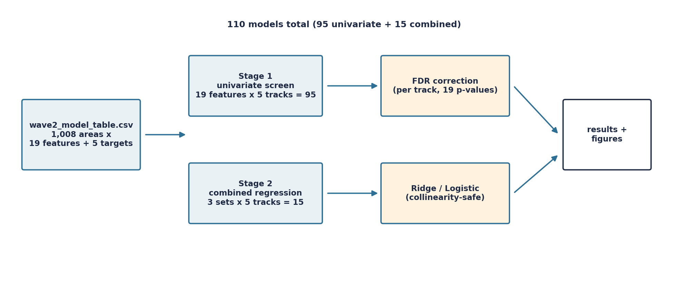
Step 5: Modeling — 110 Models Across 5 Tracks
5 tracks: 4 regression targets + 1 binary classification (severity_present)
Per track: 19 univariate models + 3 combined-regression models, FDR-corrected
scripts/build_models.ipynb

Slide 12
הסבר מפורט
תהליך המידול: 110 מודלים
מה רואים באיור
– תרשים-על: מטבלת wave2_model_table.csv, שני מסלולים מקבילים (שלב 1 - סריקה חד-משתנית, שלב 2 - רגרסיה משולבת), כל אחד עם תיבת תיקון/רגולריזציה משלו (FDR / Ridge-Logistic), עד לתוצאות ואיורים מימין. הכיתוב למעלה מסכם: 110 מודלים.
5 מסלולים
– 4 יעדי רגרסיה רציפים + severity_present - סיווג בינארי (יש/אין נטל אשפוז נמדד), כי severity_hosp_per_case הוא 0 ב-87% מהאזורים ולא ניתן למידול רציף בלבד.
שלב 1 - סריקה חד-משתנית
– לכל מסלול, 19 מודלים - פיצ'ר אחד בכל פעם - עם 5-fold GroupKFold (מקובץ לפי עיר, כדי למנוע דליפת מידע גיאוגרפית בין תתי-אזורים של אותה עיר).
תיקון FDR
– 19 p-values לכל מסלול מתוקנים יחד (Benjamini-Hochberg) - כדי לא לדווח על קשרים שהם בעצם רעש סטטיסטי מריבוי בדיקות.
שלב 2 - רגרסיה משולבת
– 3 קבוצות פיצ'רים (נציגים/אינדקסים/שניהם) × 5 מסלולים = 15 מודלים, עם Ridge/רגרסיה לוגיסטית עם רגולריזציה - כי נמצא מתאם עצום (עד 0.99) בין נציג לאינדקס באותו תחום.
מסקנה
– המבנה הכפול (חד-משתני + משולב, עם תיקון סטטיסטי בכל שלב) מבטיח שהתוצאות בשקופיות הבאות לא מבוססות על רעש - כל פיצ'ר שמדווח כ"חשוב" עבר גם בדיקת מובהקות וגם בדיקת הכללה (CV).

Slide 13
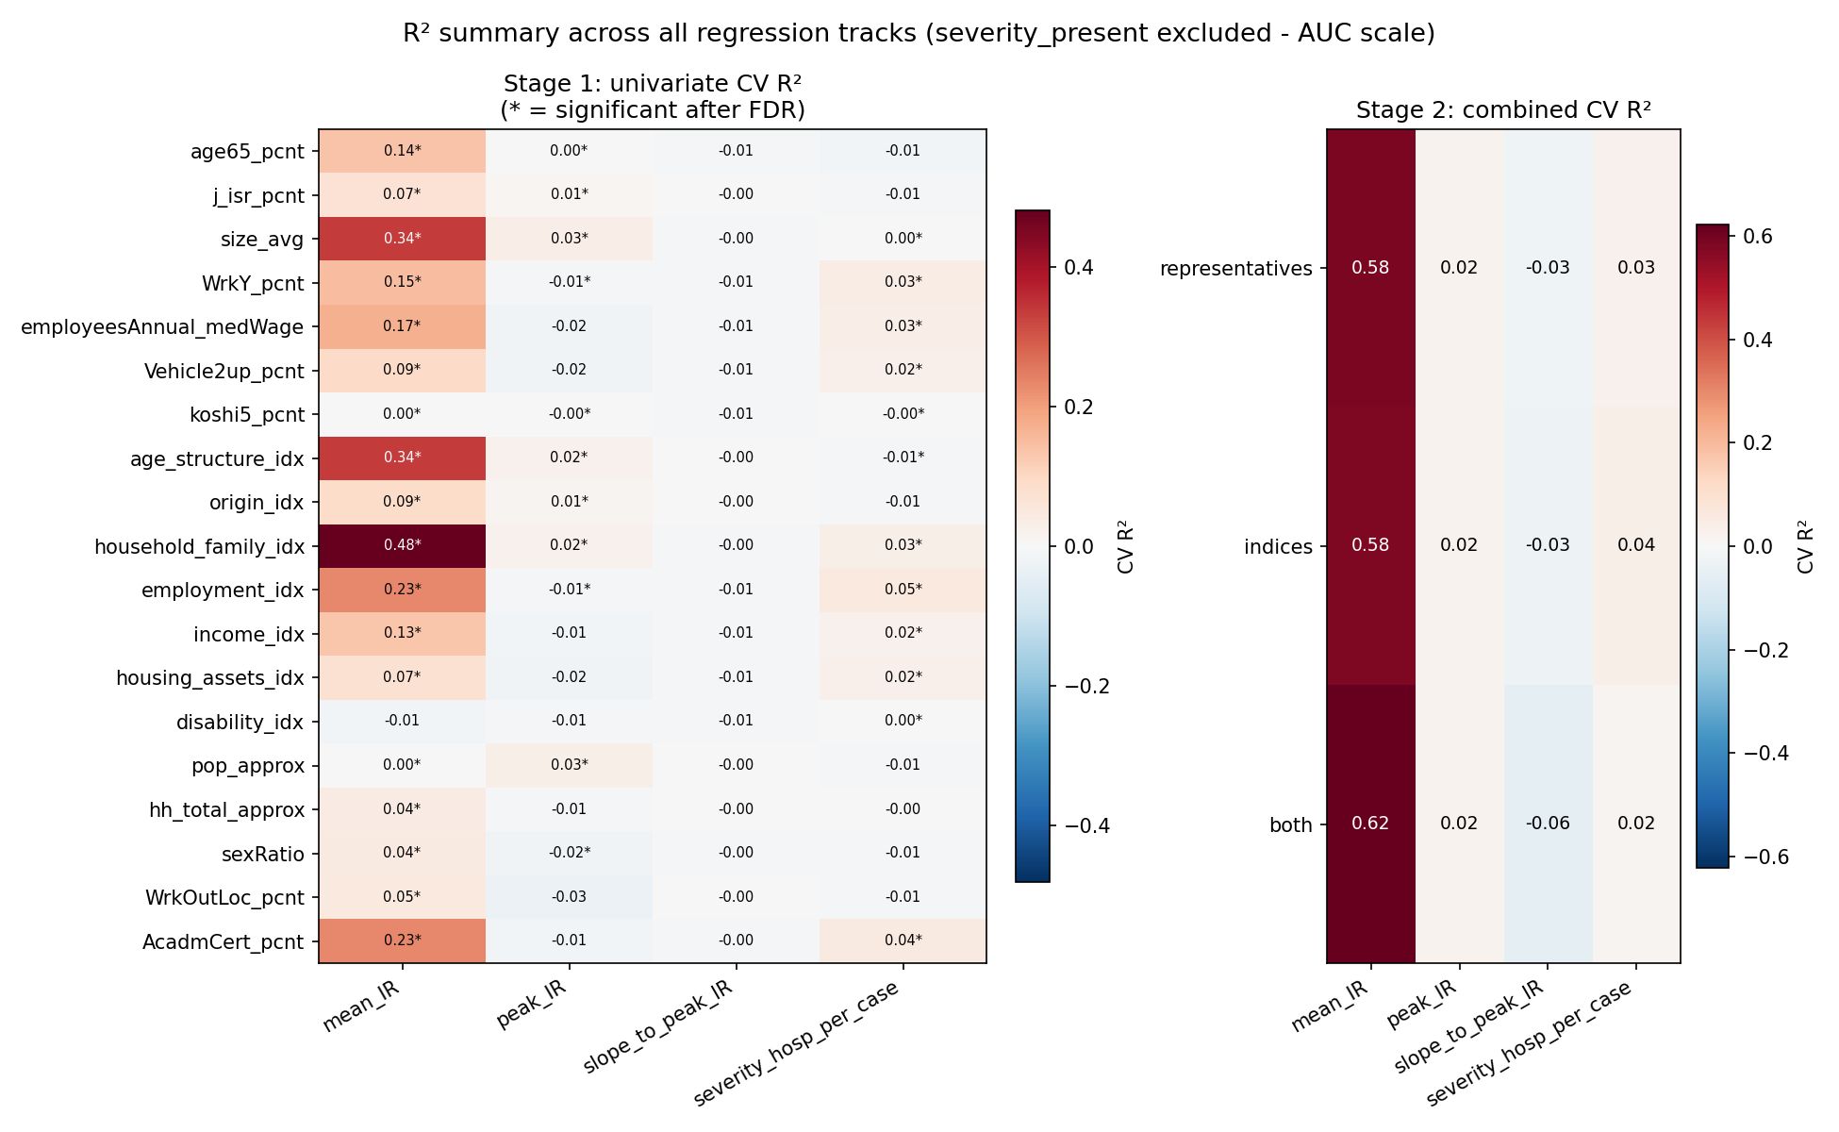
Results (1/2): R² Summary Across All Regression Tracks
mean_IR shows strong, broad association with census features (CV R² up to 0.62)
slope_to_peak_IR shows essentially none — not even the combined model beats the naive baseline
wave2_univariate_screen_results.csv, wave2_combined_regression_results.csv

Slide 14
הסבר מפורט
תוצאות (1/2): מפת R² מסכמת
מה רואים באיור
– שני היטמפים - שמאל: R² חד-משתני (19 פיצ'רים × 4 יעדים, כוכבית = מובהק אחרי FDR). ימין: R² משולב (3 קבוצות פיצ'רים × 4 יעדים). צבע אדום = R² חיובי, כחול = שלילי (גרוע מניחוש ממוצע).
הממצא החזק
– עמודת mean_IR כולה אדומה - 18 מתוך 19 פיצ'רים מובהקים, והמודל המשולב מסביר כ-62% מהשונות. הפיצ'ר החזק ביותר: household_family_idx (מבנה משק הבית).
הממצא השלילי (וגם הוא חשוב לדווח)
– עמודת slope_to_peak_IR כמעט לגמרי לבנה/כחולה - אף פיצ'ר לא שרד את תיקון ה-FDR, וגם השילוב של כל 19 הפיצ'רים ביחד נותן R² שלילי (-0.06). זה ממצא לגיטימי: קצב ההתפשטות בגל הזה לא מוסבר על ידי מבנה סוציו-דמוגרפי.
peak_IR ו-severity_hosp_per_case
– אות חלש-בינוני - כמה פיצ'רים מובהקים בבדיקה החד-משתנית, אך כמעט ללא תוספת מהשילוב המשותף.
מסקנה כללית מהאיור
– לא כל היעדים שווים - מבנה סוציו-דמוגרפי מסביר היטב את רמת ההדבקה הממוצעת בגל השני, אך לא את קצב ההתפשטות שלו. זו תוצאה מדעית לגיטימית לדווח, לא כישלון של הניתוח.

Slide 15
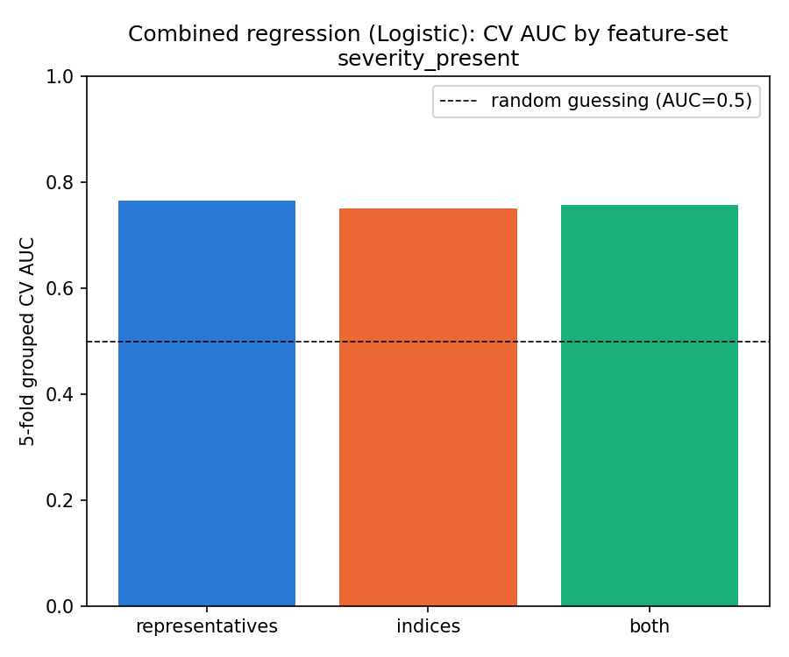
Results (2/2): Reframing Severity as Classification — It Worked
severity_hosp_per_case as regression: R² ≈ 0.02–0.04 (fails)
severity_present as classification: CV AUC ≈ 0.75–0.77 (works well)
wave2_combined_regression_results.csv

Slide 16
הסבר מפורט
תוצאות (2/2): הסיווג הבינארי הצליח
מה רואים באיור
– גרף עמודות - 3 עמודות (קבוצות פיצ'רים: נציגים/אינדקסים/שניהם), גובה כל עמודה = AUC מ-5-fold CV למודל severity_present. קו מקווקו אופקי ב-0.5 מסמן ניחוש אקראי - כל שלוש העמודות גבוהות ממנו משמעותית.
התובנה המרכזית
– 87% מהאזורים רשמו בדיוק 0 באשפוזים בחלון - רגרסיה רציפה על severity_hosp_per_case נכשלת (R²≈0.02-0.04), כי היא מנסה "להתאים קו" למשתנה שהוא בעיקרו קבוע.
הפתרון: מסגור מחדש כשאלה בינארית
– במקום "כמה חמור" - "האם בכלל היה נטל אשפוז נמדד" (0/1). זו לא רק פתרון טכני - זה מסגור אחר לגמרי של השאלה המדעית.
התוצאה בפועל
– AUC≈0.75-0.77 בשלוש גרסאות הרגרסיה המשולבת (נציגים/אינדקסים/שניהם) - הרבה מעל 0.5 (ניחוש אקראי). פער ה-overfitting קטן (כ-0.04) - התוצאה אמינה, לא אשליה של המודל.
המשמעות למצגת
– זה הממצא החיובי המשמעותי ביותר בכל המודלים - הוכחה שהחלטת המסגור-מחדש (שנבעה מניתוח שגיאות) הייתה נכונה בפועל, לא רק בתיאוריה.

